Slide 1
Проект "21"
Подготовили:
-Гутор Алексей
-Берёзка Вадим
-Новожилов Егор
-Дач Станислав

Slide 2
НАША КОМАНДА

Slide 3
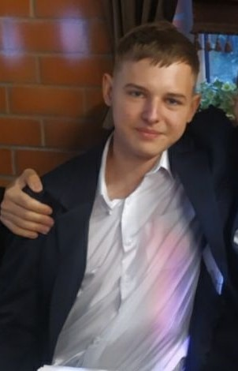
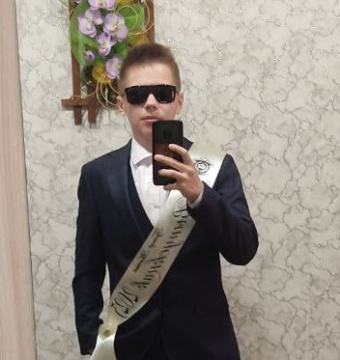
Новожилов Егор
Гутор Алексей

Slide 4
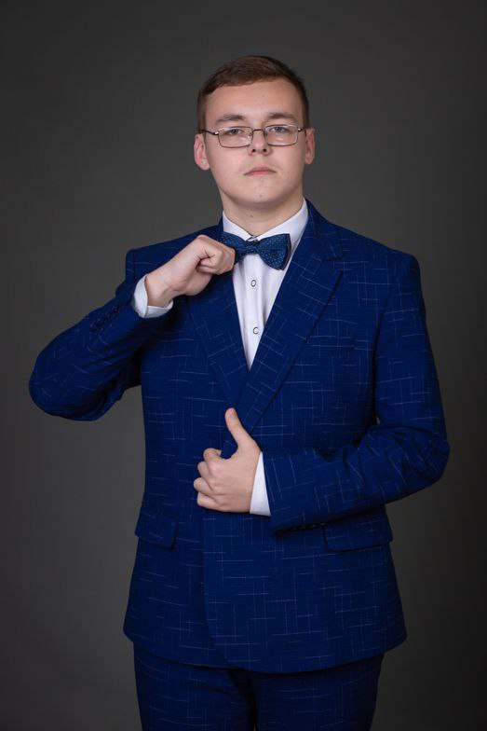
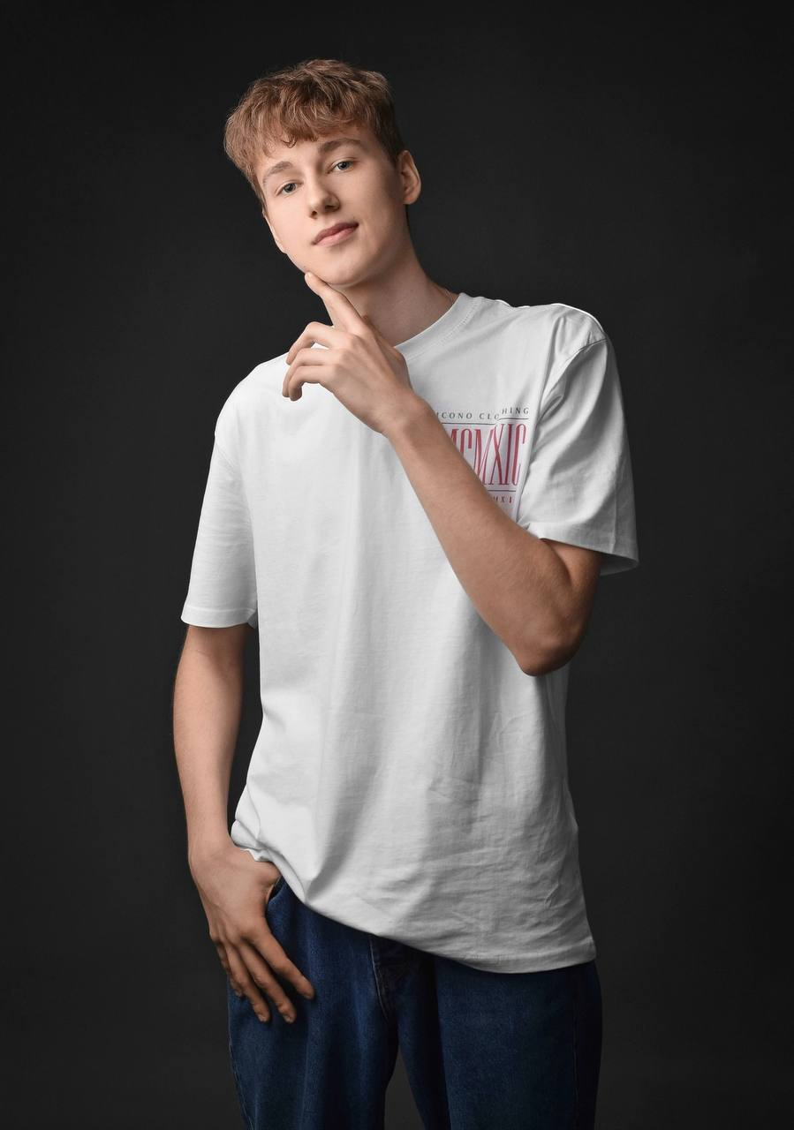
Берёзка Вадим
Дач Станислав

Slide 5
Гутор Алексей - Практически самая важная часть нашей команды. Занимался Логикой программы и написанием кода к проекту "21"

Slide 6
Берёзка Вадим - он же Team Lead нашей команды, занимался тестированием, а так же работал с Гит Хабом

Slide 7
Дач Станислав - взял на себя ответственность преподнесения трудов нашей команды народу(презентацию делал)
Новожилов Егор - взял на себя работу с документацией.

Slide 8


Для общения мы использовали

Slide 9
ЭТАПЫ РАЗРАБОТКИ
3 ЭТАП
Добавление новых возможностей по просьбам бета-тестеров
1 ЭТАП
Выбор идеи нашего проекта
2 ЭТАП
Написание кода
4 ЭТАП
Тестирование нашего продукта

Slide 10
1 ЭТАП
Выбор идеи нашего проекта

Slide 11
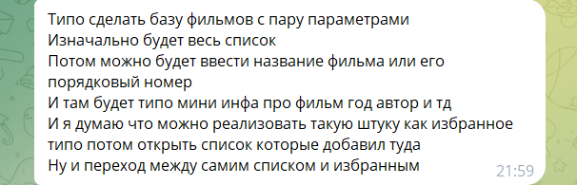
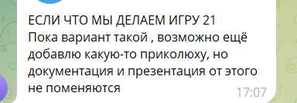
Мы никак не могли определится с темой нашего проекта
Изначально мы хотели сделать просто магазин, потом магазин фильмов, но в итоге мы пришли к игре "21"
МАГАЗИН ФИЛЬМОВ
ИГРА "21"

Slide 12
2 ЭТАП
Написание кода

Slide 13
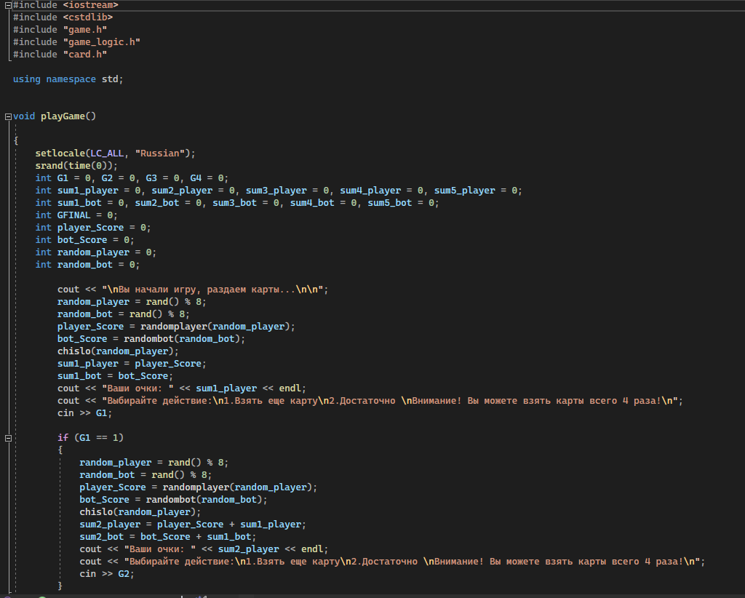
На данном этапе разработки никаких проблем не возникло, всем всё было понятно и интересно

Slide 14
3 ЭТАП
Добавление новых возможностей по просьбам бета-тестеров

Slide 15
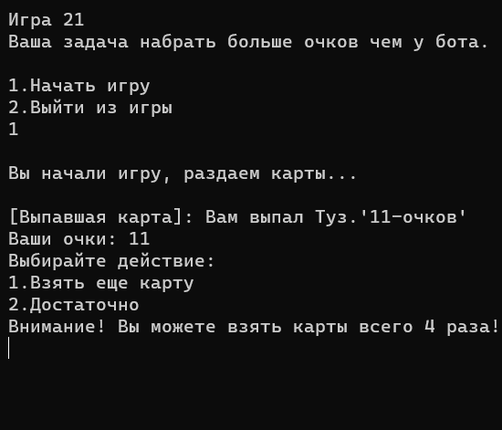
Первое что мы добавили это счётчик очков игрока, чтобы наши пользователи не утруждали себя этим занятием.
Этого требовало много людей и мы решили добавить это в нашу игру "21".

Slide 16
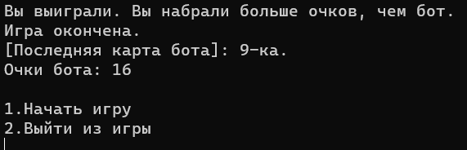
Второе. Этого хотели участники нашего социального опроса. Они хотели видеть последнюю карту, которую вытянул бот. Мы толком не понимали зачем это, но если народ требует значит нужно)

Slide 17
И самое последнее что мы решили добавить в наш проект "21", это возможность сыграть ещё сразу после завершения.

Slide 18
4 ЭТАП
Тестирование игры

Slide 19
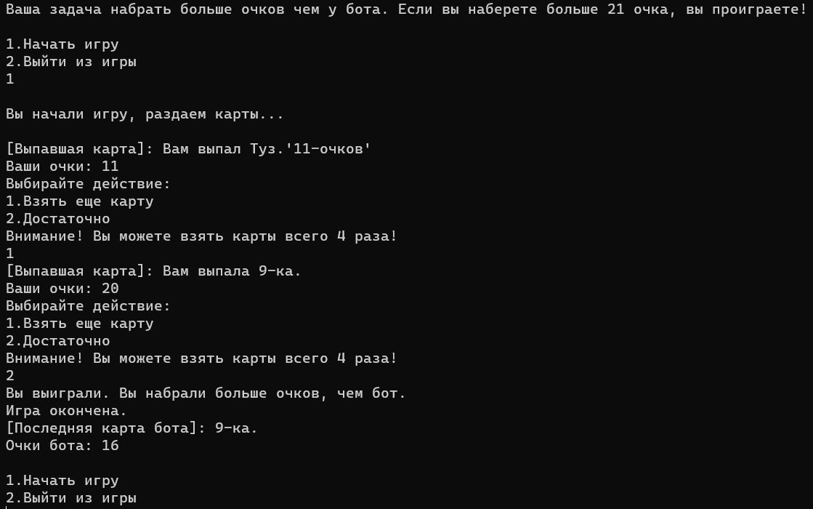
Мне кажется абсолютно для каждого это был самый интересный этап разработки, потому что каждому хотелось посмотреть что же в итоге получилось.

Slide 20
